Slide 2
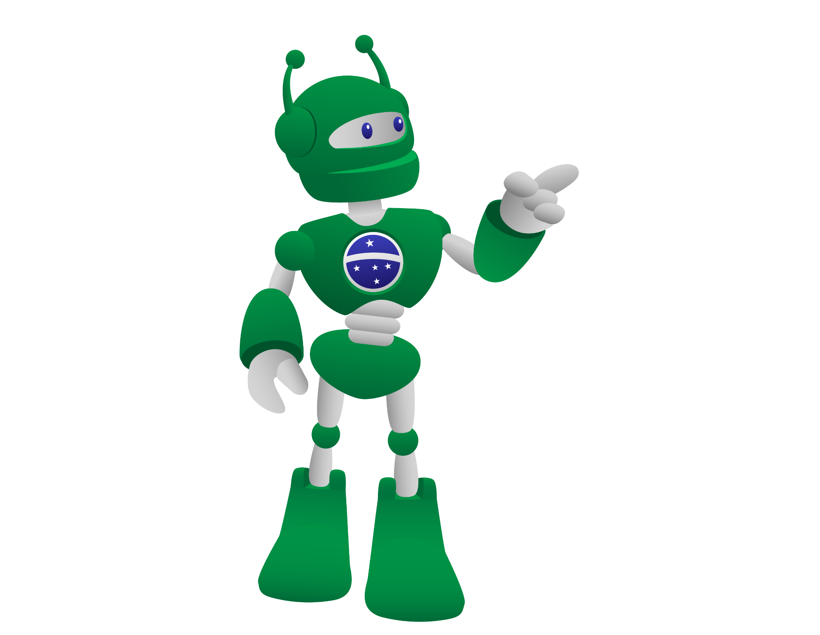
Aplicar comandos de programação estudados nas aulas anteriores para o funcionamento do robô sumô;
Treinar o funcionamento do robô sumô na arena plana.

Slide 3
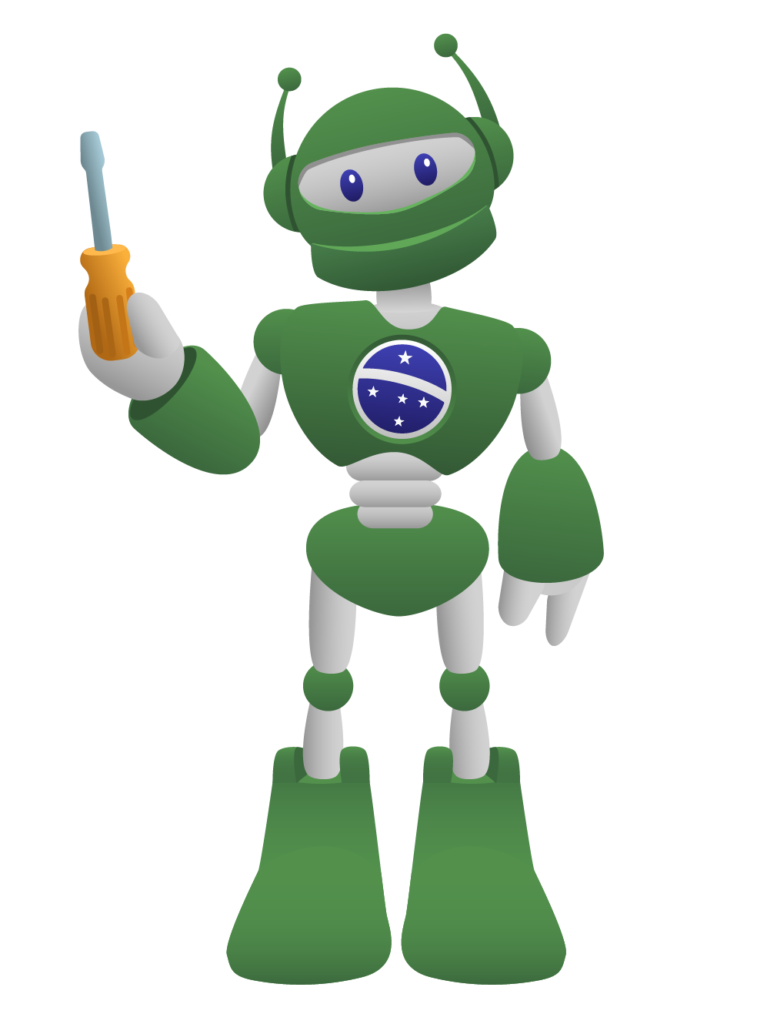
01 protótipo de robô sumô;
01 fita adesiva;
01 cabo USB;
01 Notebook;
Software Arduino ou IDE mBlock.

Slide 4
Sabendo que uma boa prática nos leva ao aperfeiçoamento de habilidades e técnicas. Você está preparado para reforçar o treinamento do robô sumô visando aumentar a aptidão deste para a disputa de sumôs?

Slide 5
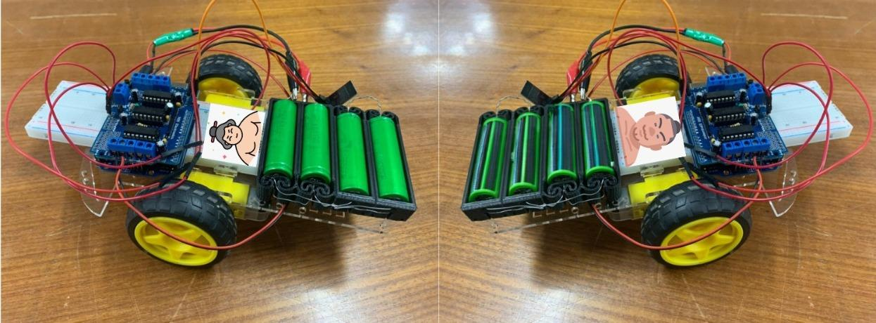
Sobre a experiência obtida na aula anterior, houve alguma dificuldade para programar a movimentação do robô sumô? O robô conseguiu identificar obstáculos à sua frente como sendo seu adversário? Você conseguiu fazer, através da programação, com que o robô sumô permanecesse uma boa parte do tempo no interior da arena plana?

Slide 6
Sabemos que para alcançarmos um bom desempenho em qualquer atividade realizada, o treino é fundamental. Assim, nesta aula, você terá uma nova oportunidade para exercitar os conhecimentos e habilidades desenvolvidas na aula anterior, colocando em prática novos desafios e estratégias, além de treinar e testar seu robô para disputar o campeonato de robô sumô na Aula 41- Disputa de Sumôs.

Slide 7
Agora, é o momento de criar e testar estratégias de combate, melhorar o desempenho e aumentar as oportunidades de vitória no campeonato. Experimente novas táticas de ataque ao oponente e avalie a reação de seu robô durante o combate.

Slide 8
Vamos ao nosso projeto!
Acesse o passo a passo da programação na Aula 40 - Robô Sumô: programação + treinamento - Parte 2, Módulo 1, disponível em: Robótica Educacional.

Slide 9
Desafios
i. Que tal adicionar mais sensores para melhorar a detecção do adversário mediante o seu robô?

Slide 10
a. Analise seu projeto desenvolvido, de modo a atender aos requisitos para funcionamento do robô sumô;
b. Simule, com seus colegas, um campeonato de robô sumô para verificar se o objetivo do projeto foi alcançado;
c. Reflita se as seguintes situações ocorreram:
i. Colaboração e Cooperação: você e os membros de sua equipe interagiram entre si, compartilhando ideias que promoveram a aprendizagem e o desenvolvimento deste projeto?
ii. Pensamento Crítico e Resolução de Problemas: você conseguiu identificar os problemas, analisar informações e tomar decisões de modo a contribuir para o projeto desenvolvido?
d. Reúna todos os componentes utilizados nesta aula e os organize novamente, junto aos demais, no kit de robótica.

Slide 11
Aula 40 - Robô Sumô: programação + treinamento - Parte 2
(Material Didático Completo em PDF)

